Slide 1
Муниципальное бюджетное учреждение дополнительного образования детей «Дом детского творчества» Большеигнатовского муниципального района Республики Мордовия
Портфолио
Педагога дополнительного образования:
Ермушевой Натальи Вячеславовны
1982 года рождения
В данной должности 11 лет.
Стаж педагогической работы 11лет.
Часовая нагрузка - 14 часов.
Количество групп-2.
Общее количество детей -24 человека.
Возрастной состав группы-7-14 лет.

Slide 2
Портфолио
документов.

Slide 3
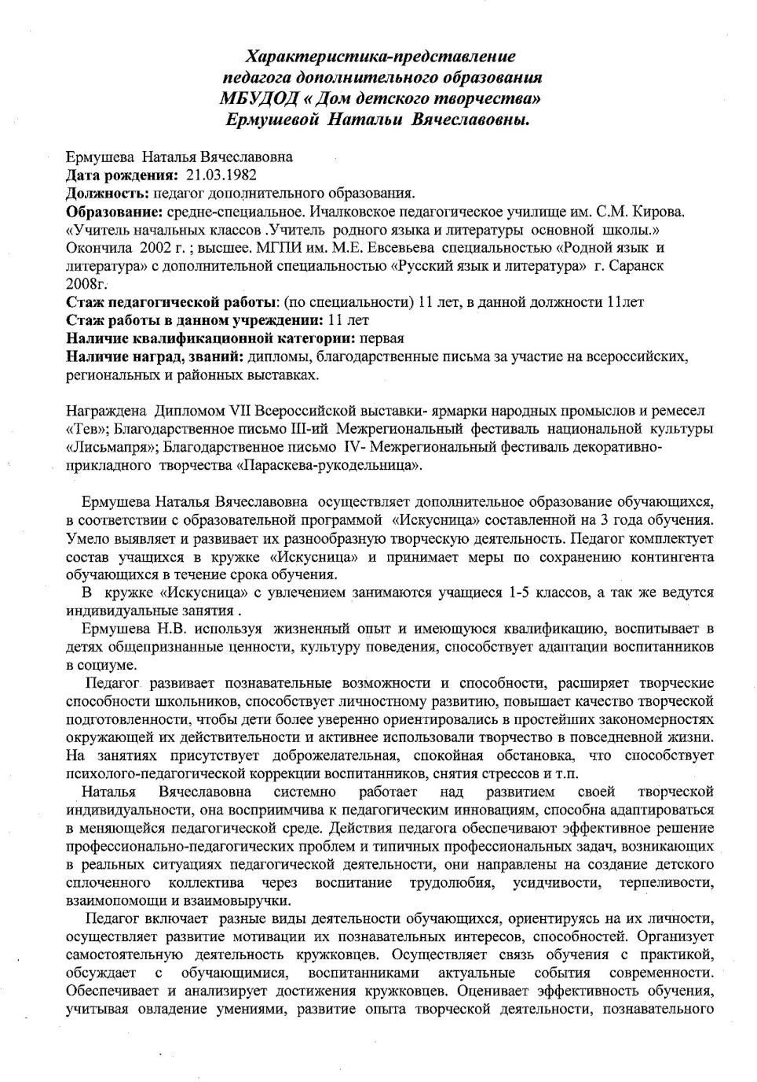
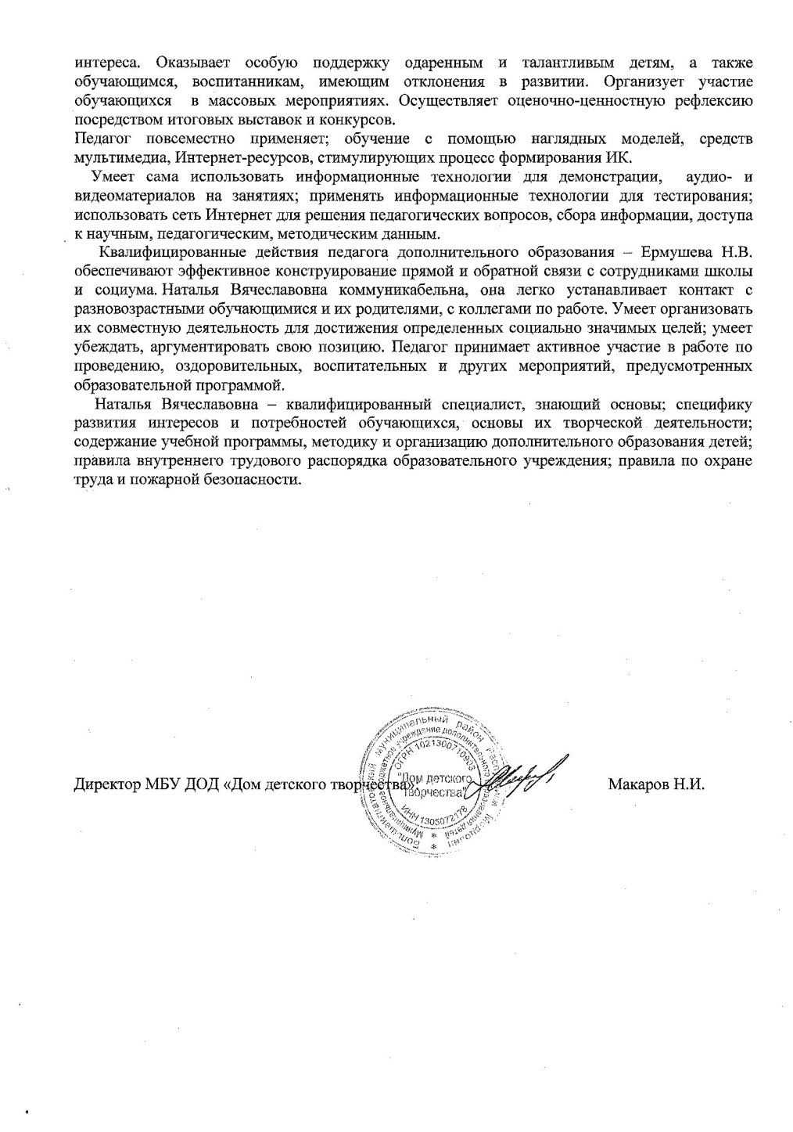

Slide 4
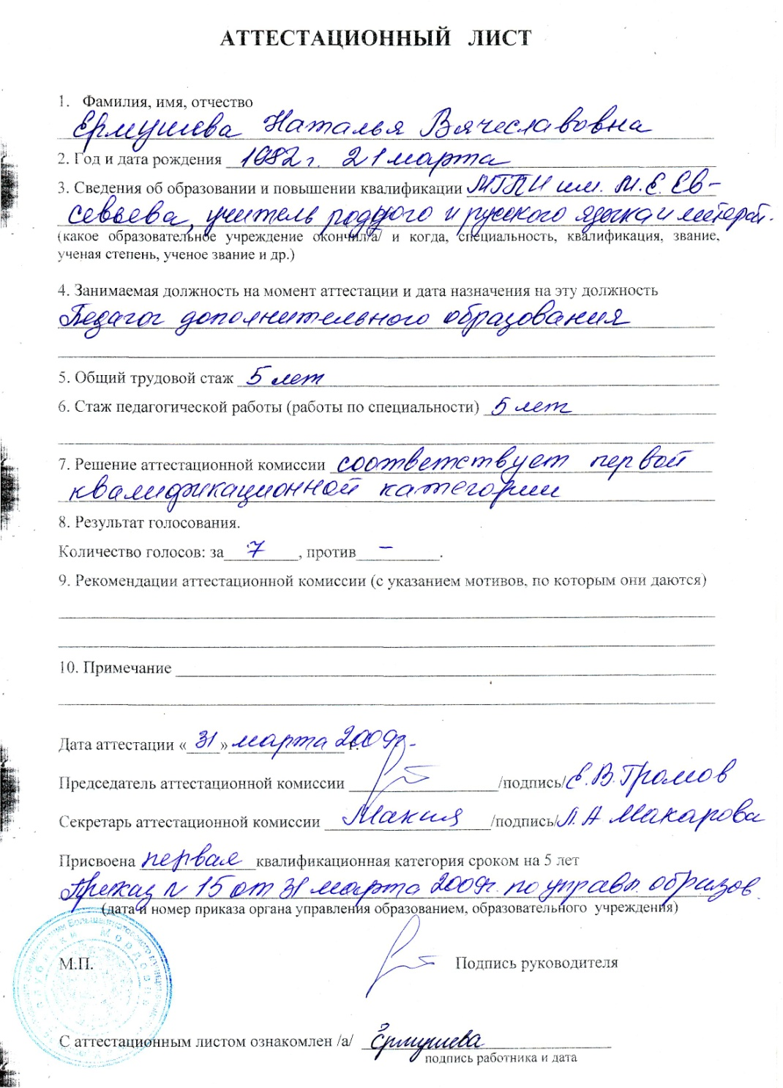

Slide 5
Образование.

Slide 6
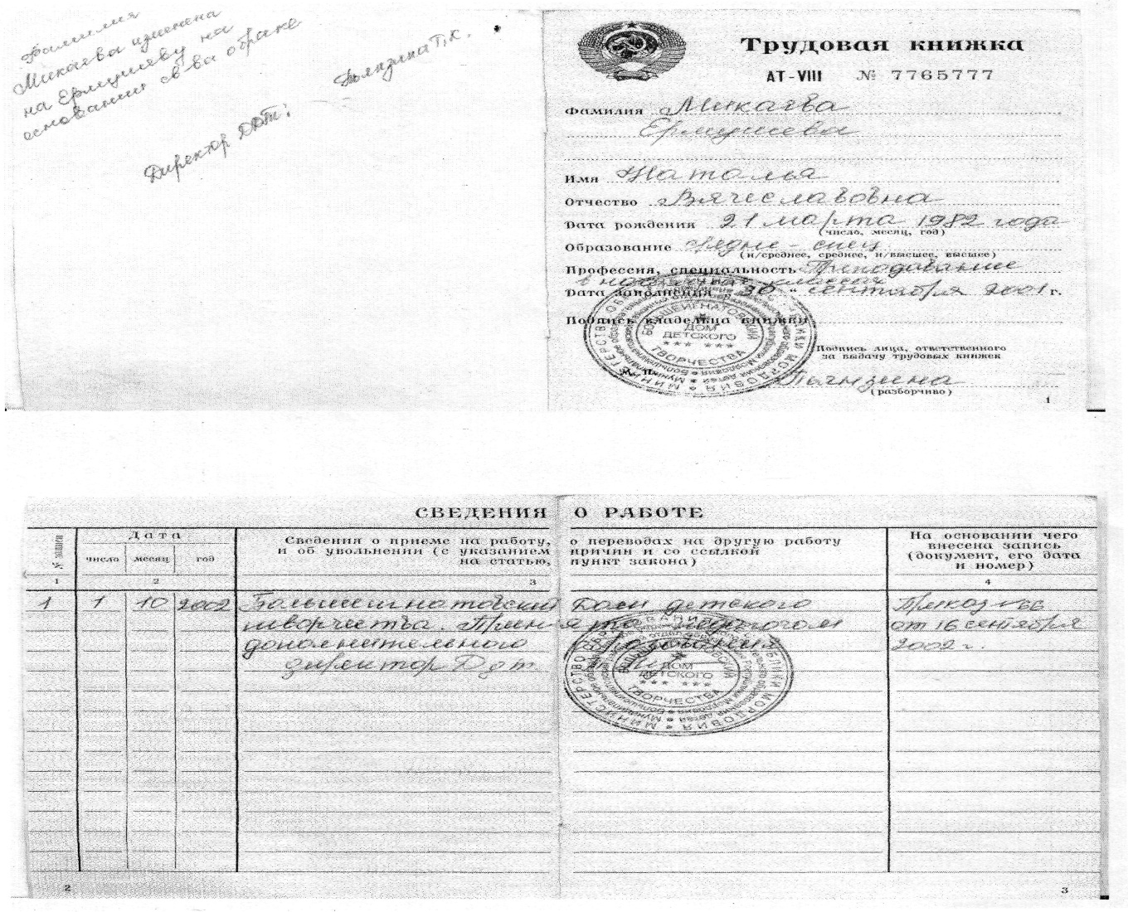
Трудовая книжка.

Slide 7
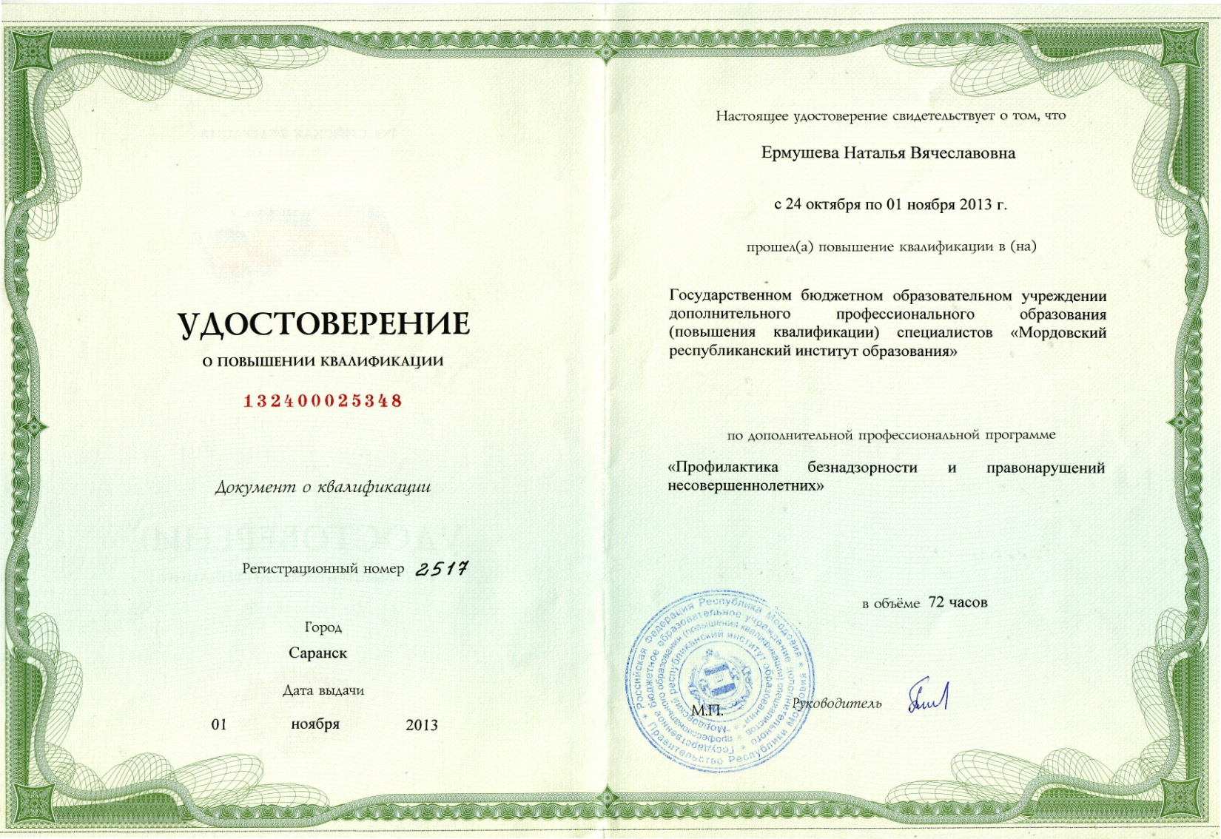
Курсы повышения квалификации.

Slide 8
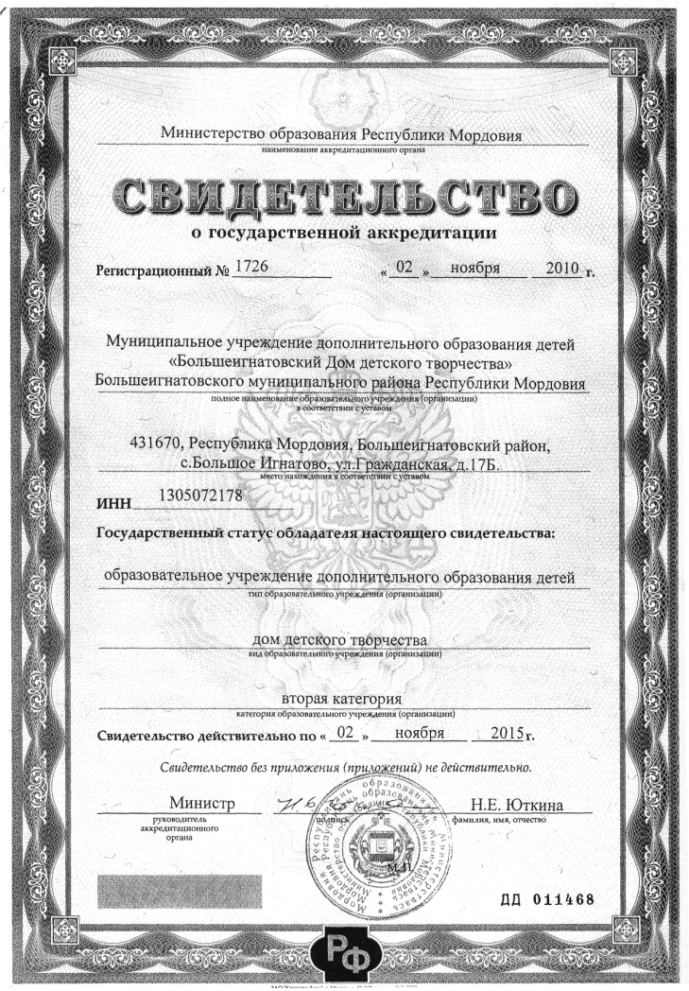
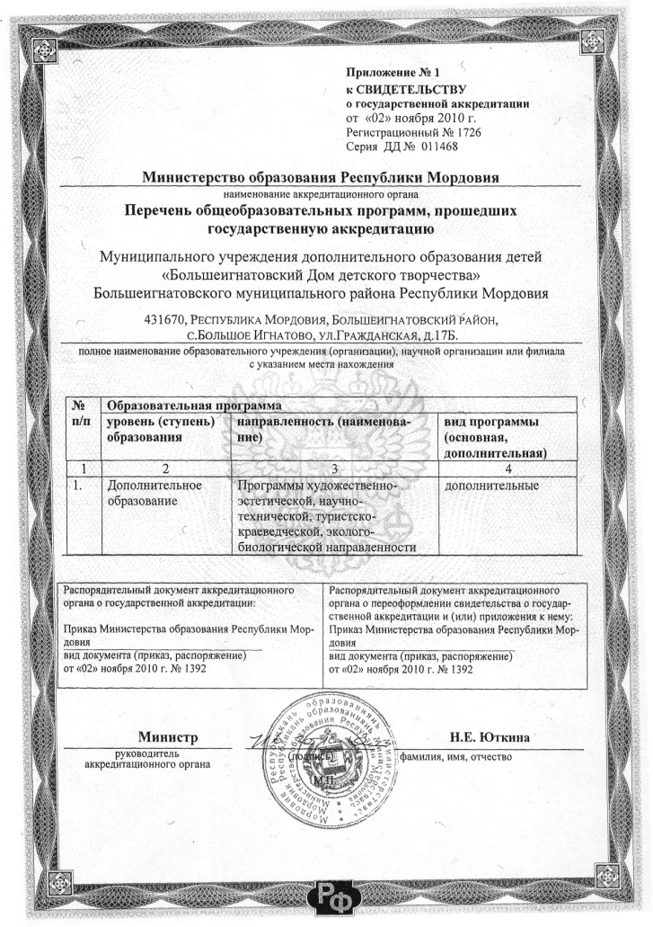
Свидетельство о государственной аккредитации.

Slide 9
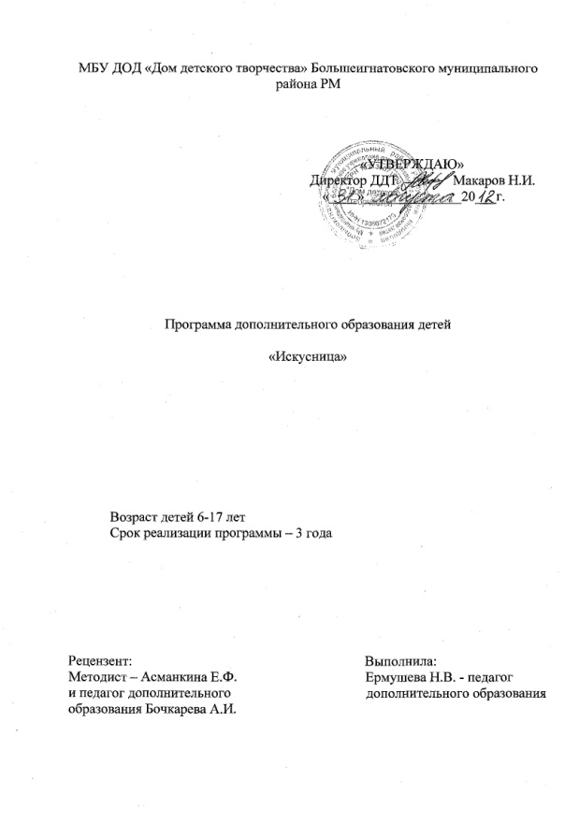
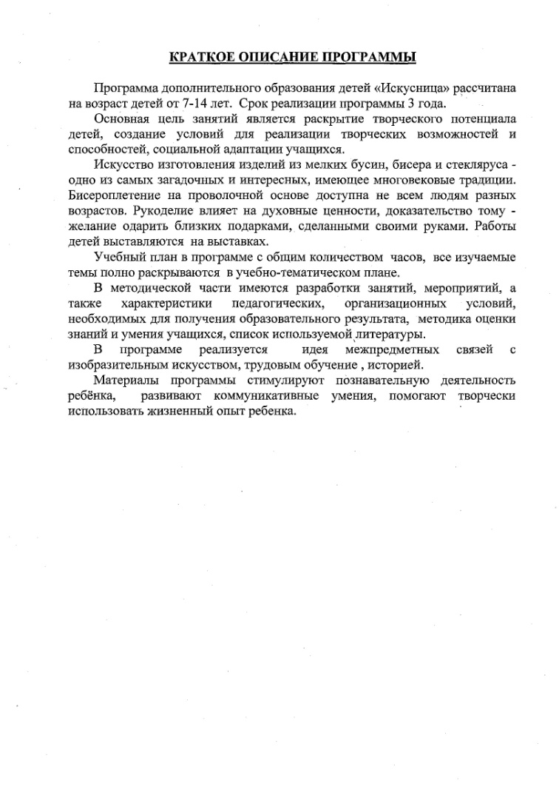
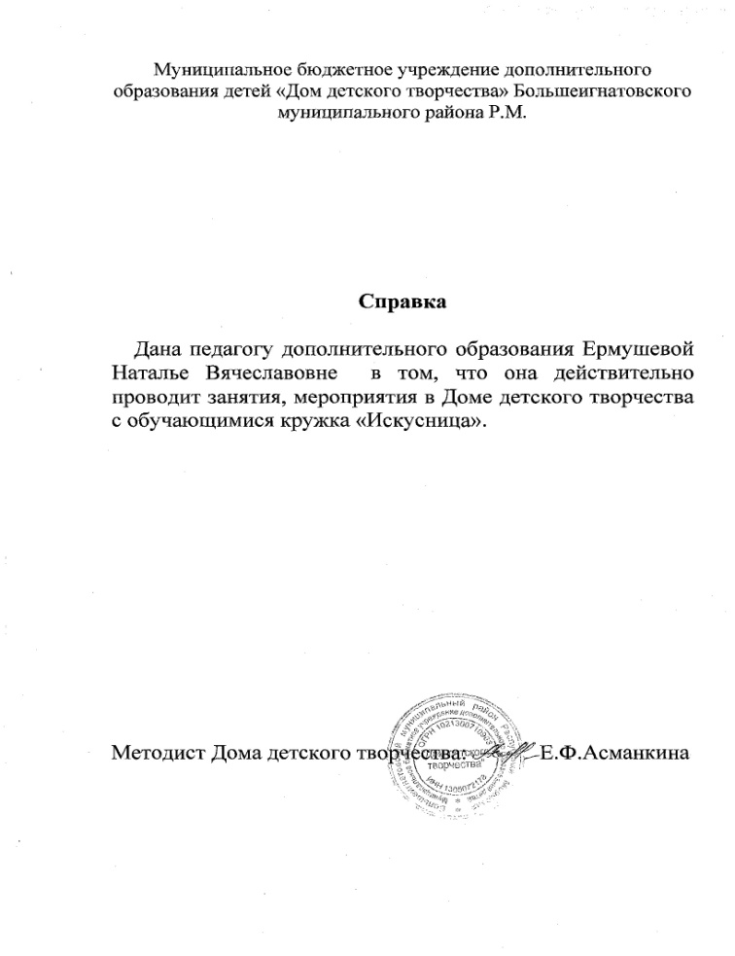
Образовательная программа кружка «Искусница»

Slide 10
Главный смысловой стержень программы –это связь искусства с жизнью человека , его роль в повседневном бытии.
Цель- научить детей делать работы из бисера, развивать способности к творческому самовыражению и самореализации через теоретическое и практическое знакомство с декоративно-прикладным творчеством.
Задачи:
Освоение знаний, умений и навыков в бисерном рукоделии и связанных с ним предметах декоративно-прикладного искусства;
Выявление и развитие творческих способностей детей;
Поддержка одаренных и талантливых детей

Slide 11
Портфолио
достижений.

Slide 14
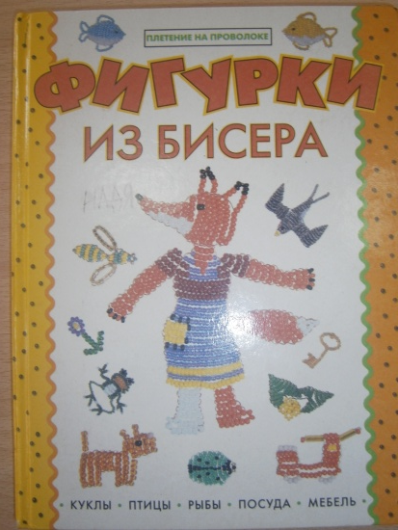
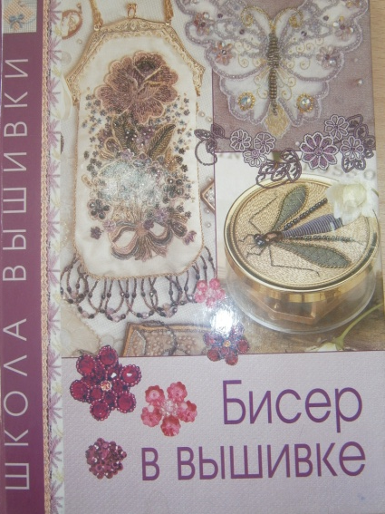
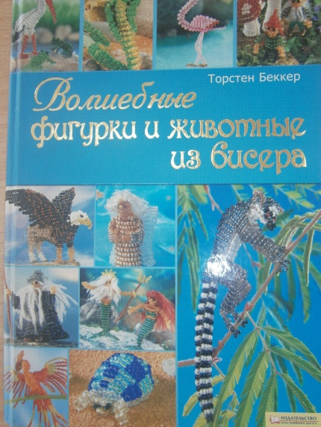
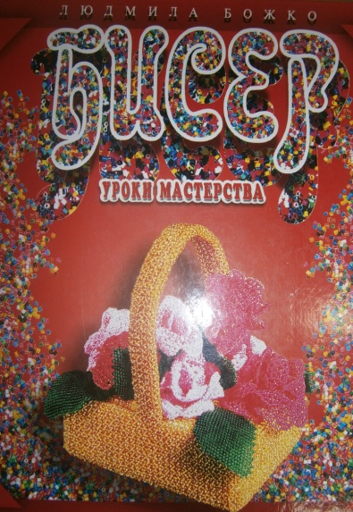
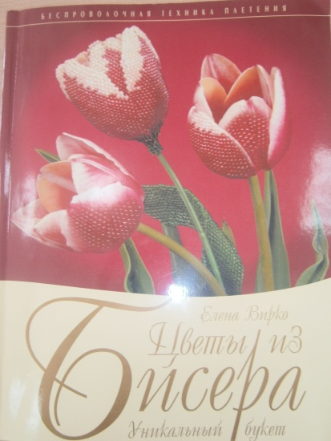
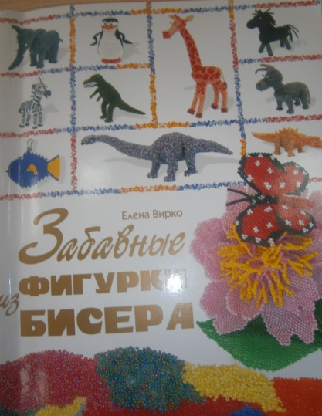
Учебно-методическая литература.

Slide 15
Здоровьесберегающие технологии.

Slide 16
Результаты обучающихся.

Slide 17
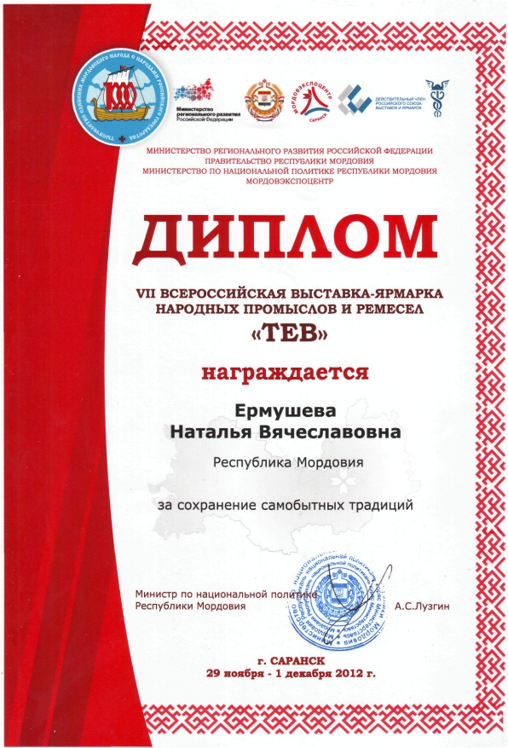
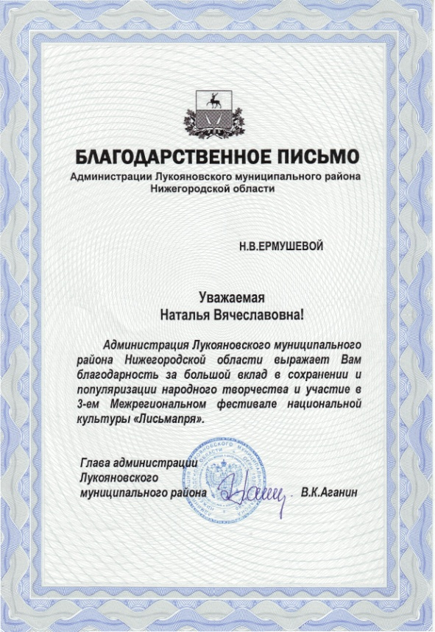
ГРАМОТЫ, ДИПЛОМЫ, БЛАГОДАРСТВЕННЫЕ ПИСЬМА.

Slide 18
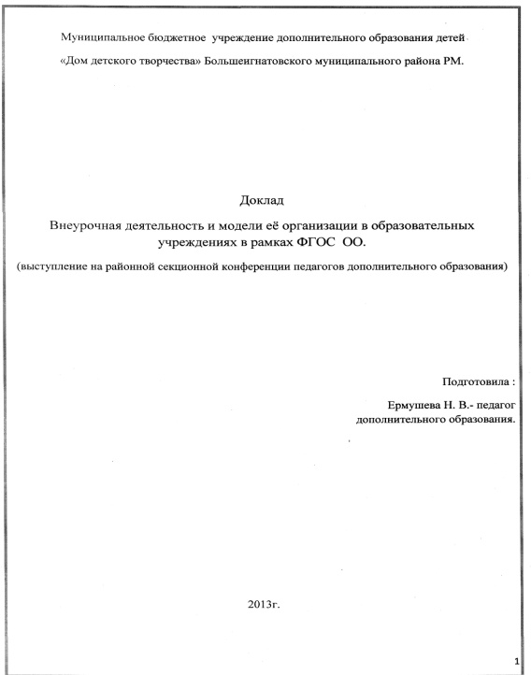
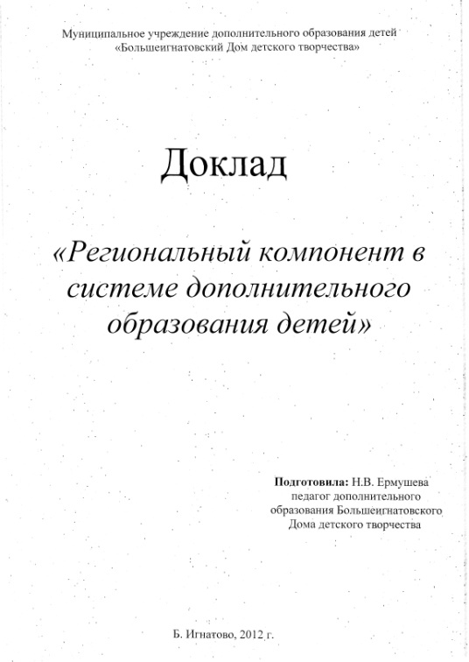
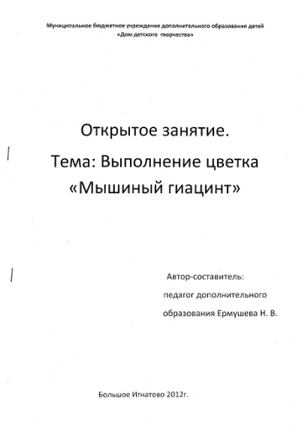
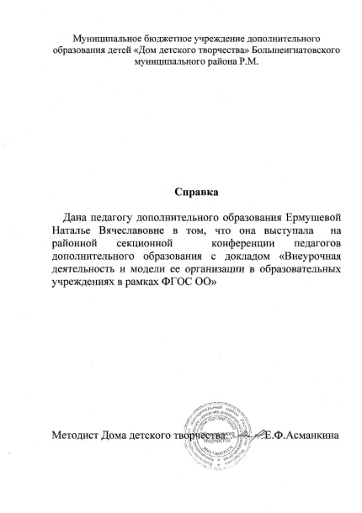
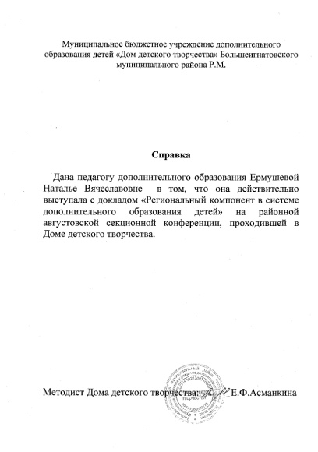
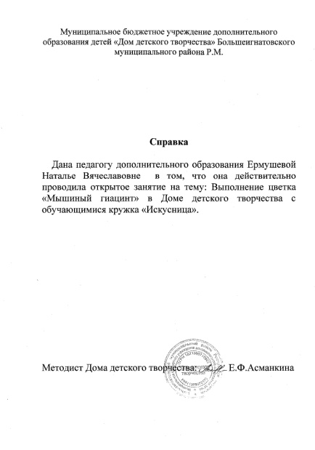
Выступления на конференциях, открытых занятиях, мероприятиях.

Slide 19
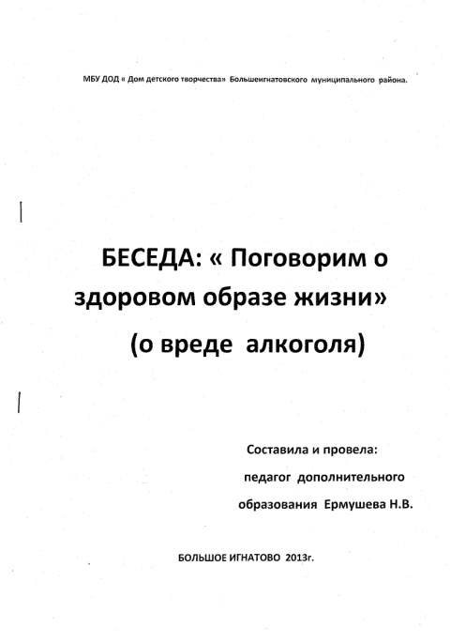
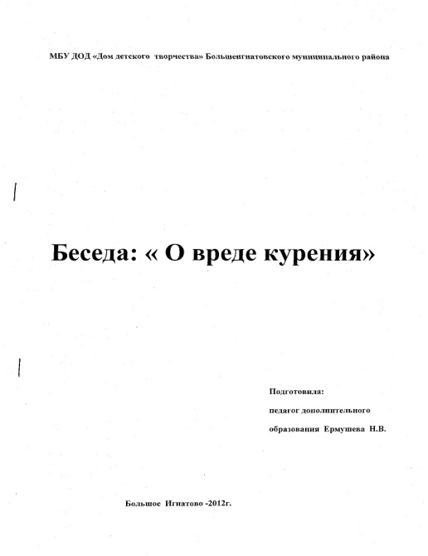
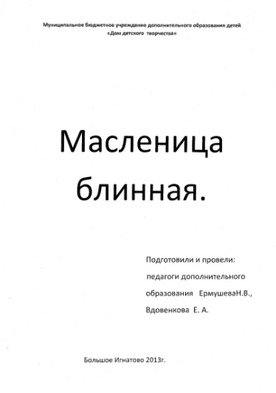
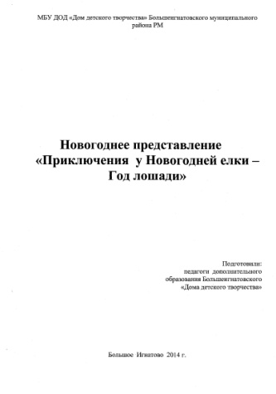
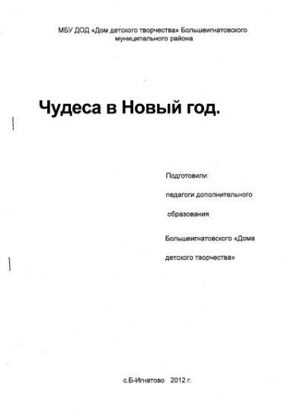
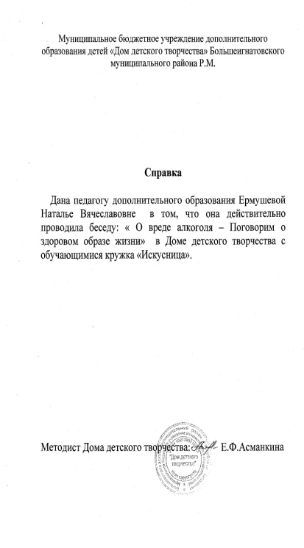
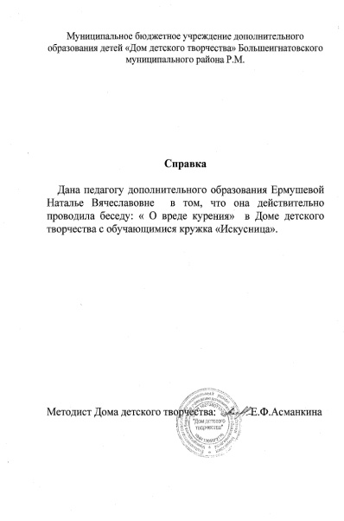
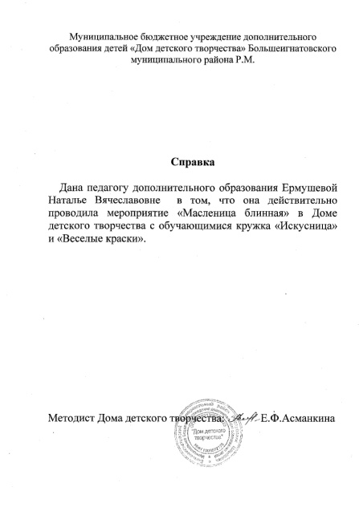
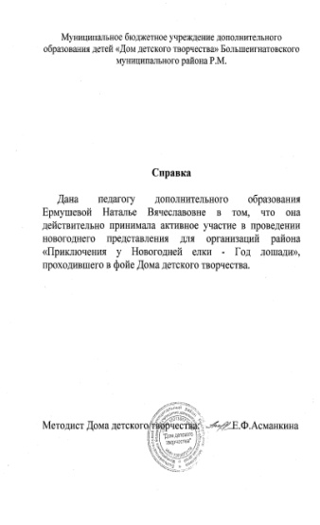
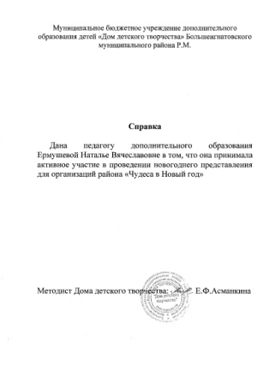

Slide 20
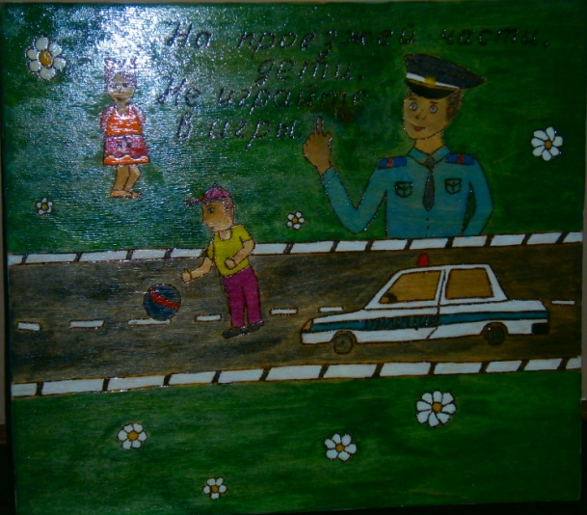
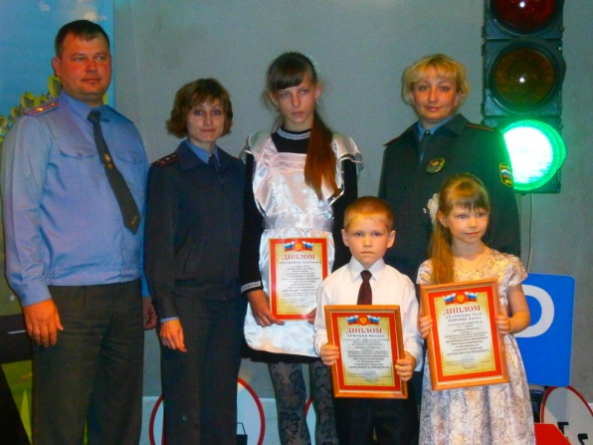
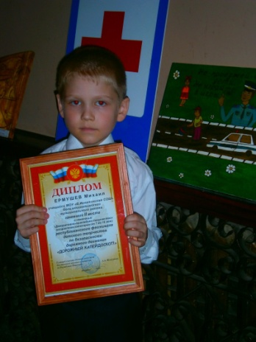
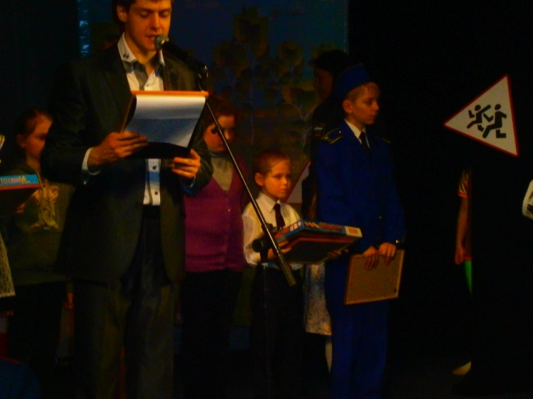
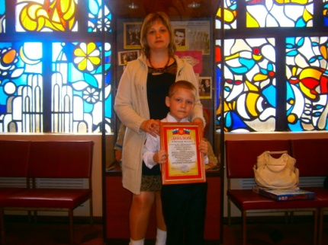
Республиканский конкурс «Дорожный калейдоскоп»

Slide 21
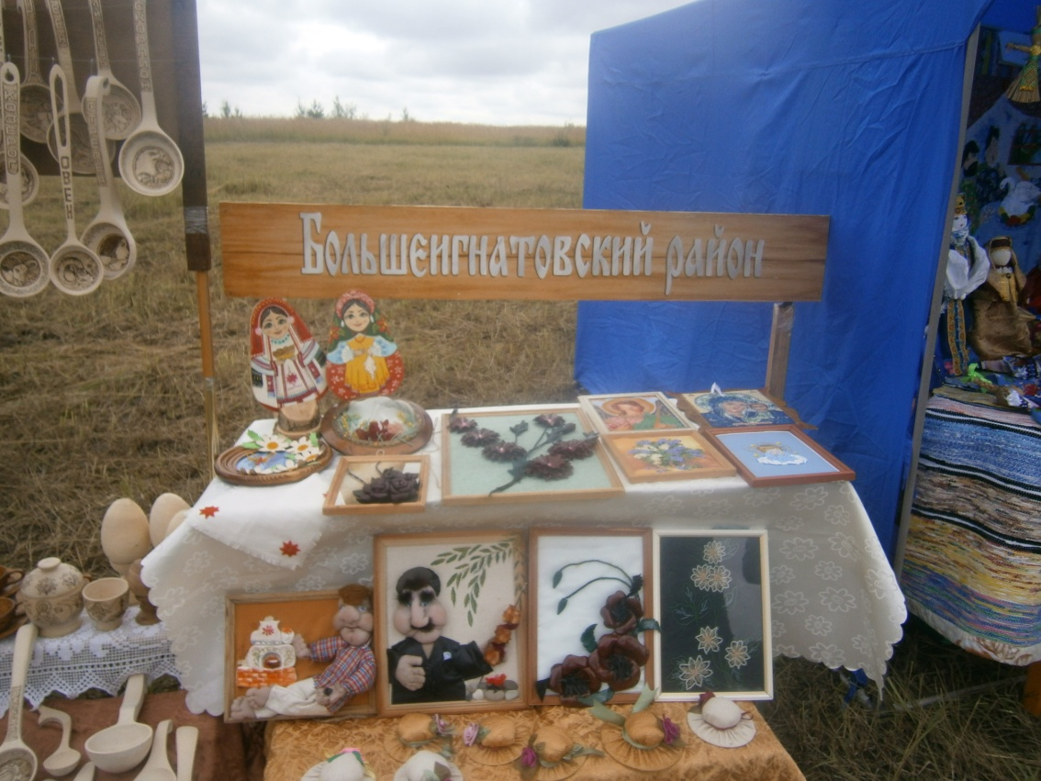
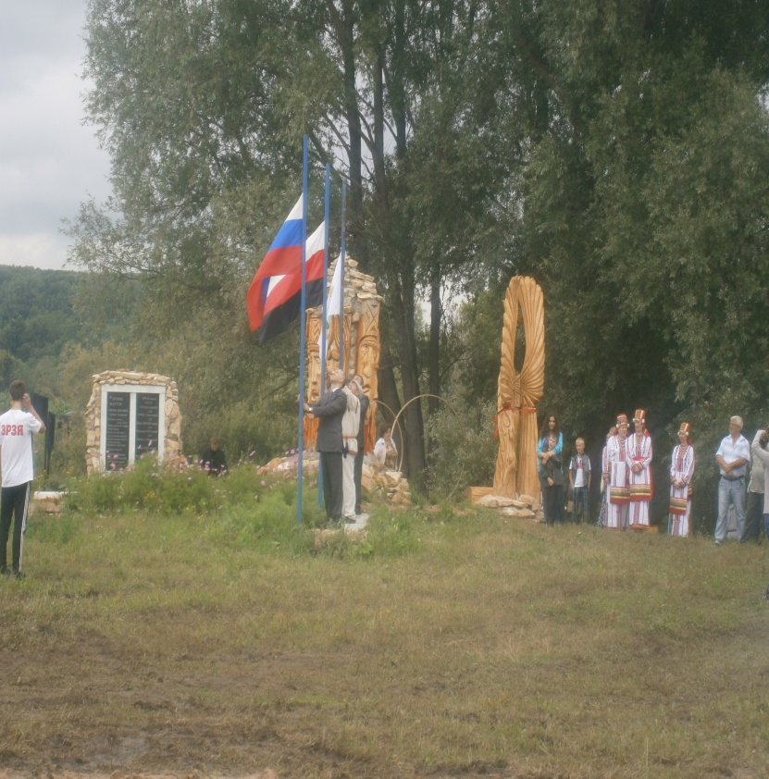
Выставка работ на 3-ем Межрегиональном фестивале национальной культуры «Лисьмапря»

Slide 22
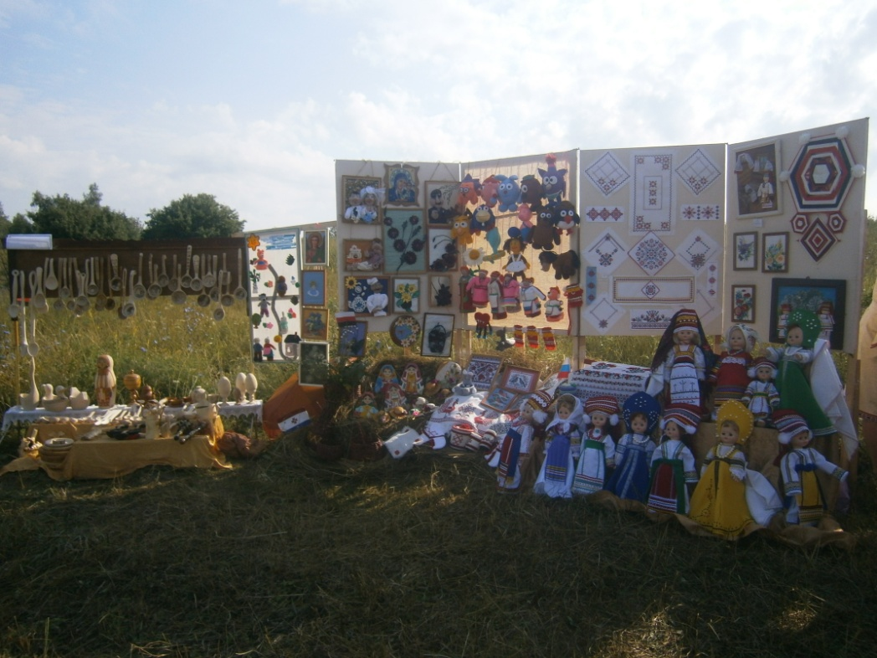
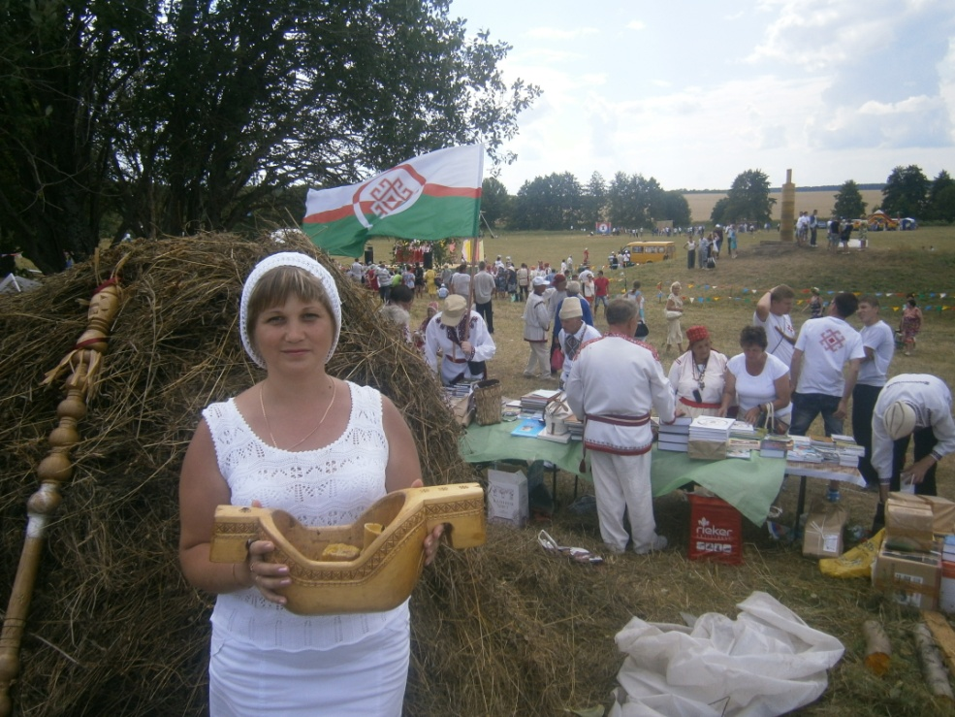
Выставка на национальном празднике финно - угорских народов «Раськень Озкс»

Slide 23
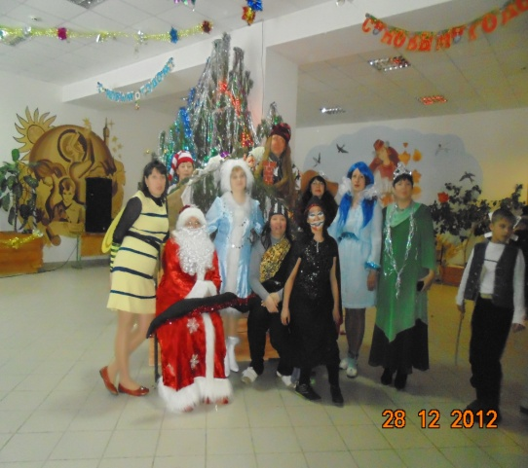
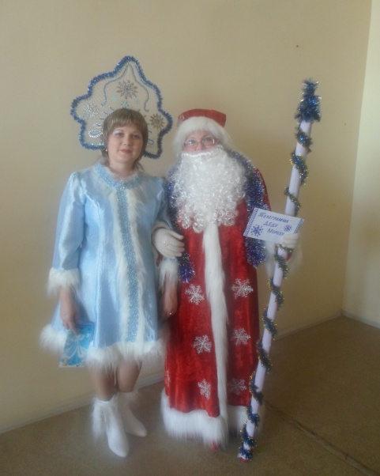
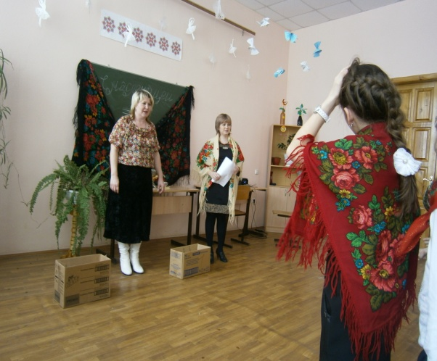
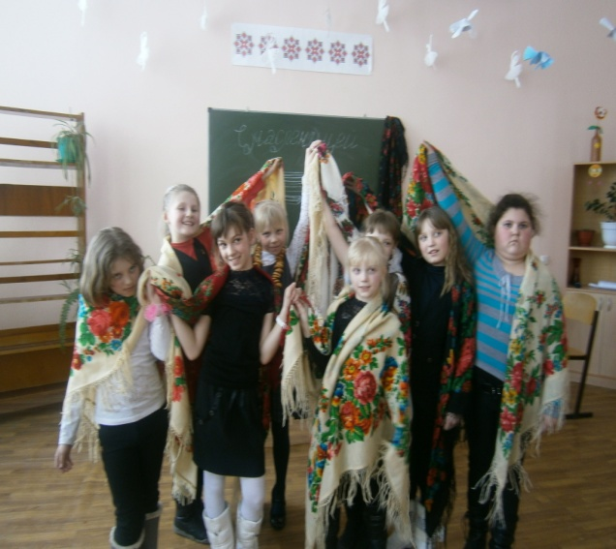
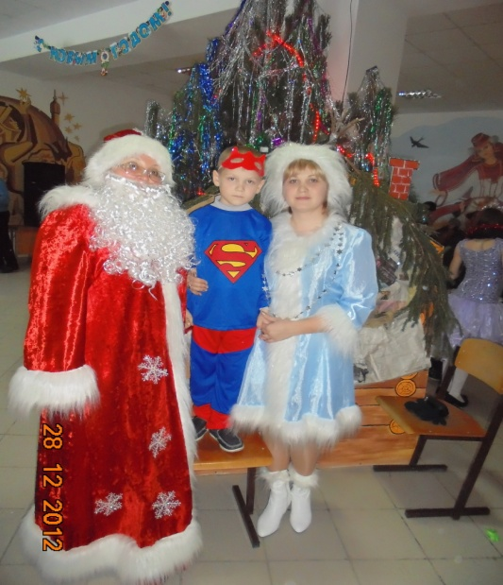
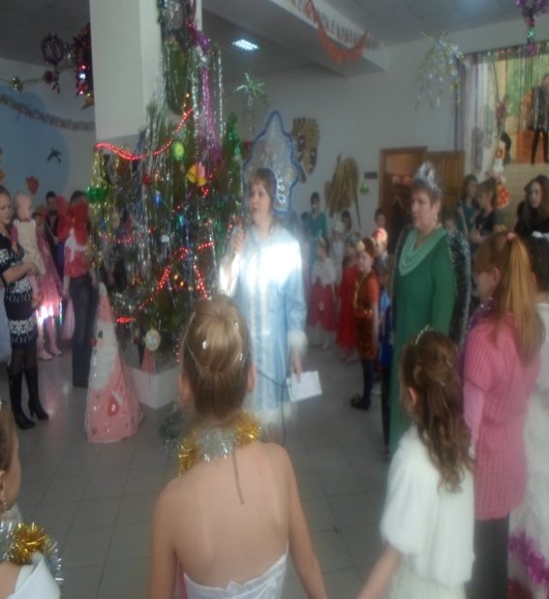
Масленица Новый год Новый год
2о14г.

Slide 24
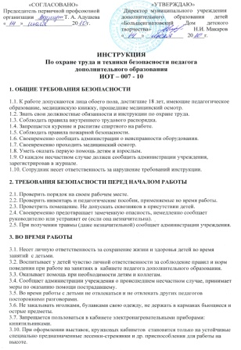
Соблюдение правил и норм охраны труда техники безопасности и противопожарной защиты при проведении занятий.

Slide 25
Взаимодействие педагога с родителями.

Slide 26
Материально- техническая база кружка «Искусница».
Материально-техническое оснащение:
помещение (кабинет);
качественное электроосвещение;
наглядные пособия;
инструменты и материалы для бисеро-
плетения;
канцелярские принадлежности.

Slide 27
Национально-региональный компонент в педагогической деятельности.

Slide 28
Рефлексивный
портфолио

Slide 30
Этапы реализации.
Сбор информации.
Изучение методической литературы.
Создание методической папки.
Внедрение в практику современных технологий.
Систематизация и обобщение изученных
материалов.
Творческий отчёт.

Slide 31
Защита проекта на курсах повышения квалификации в МРИО г.Саранск

Slide 32
Разработка образовательных программ по ФГОС НОО

Slide 33
Публикации в районной газете «Восход» о педагогической работе.

Slide 34
Празднование 1000-летия единения мордовского народа с народами Российского государства.

Slide 35
Общественная деятельность.

Slide 36
Общественная и профессиональная оценка.

Slide 37
Используемые интернет-ресурсы.
www.mastercity.ru
Fu-STORE.COM
dop-obrazovanie.com>
dlya-pedagogov
www. odnaklassniki.ru
A2B2.ru

Slide 38
Спасибо за
внимание.

